Slide 1

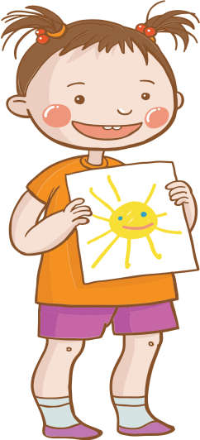
PHÒNG GIÁO DỤC VÀ ĐÀO TẠO QUẬN LONG BIÊN
Trường Tiểu học Phúc Lợi
CHÀO MỪNG CÁC THẦY CÔ
VÀ CÁC CON HỌC SINH!
KHOA HỌC 5

Slide 2
KHOA HỌC 5
BÀI 11.
PHÒNG TRÁNH TAI NẠN GIAO THÔNG
ĐƯỜNG BỘ

Slide 3



NHỮNG ĐIỀU CẦN LƯU Ý
Chuẩn bị sẵn sàng đồ dùng học tập, sách Hướng dẫn học Khoa học 5 quyển 1.
Tập trung lắng nghe và làm theo yêu cầu của cô giáo.
Hoàn thành bài tập cô giao

Slide 4





KHỞI ĐỘNG

Slide 5

Xâm hại tình dục trẻ xảy ra khi nào?

Slide 6
Xâm hại tình dục trẻ xảy ra khi một người sử dụng quyền lực và sức mạnh, dọa dẫm, mua chuộc, lợi dụng lòng tin của trẻ để ép buộc các em hoạt động tình dục.

Slide 7
Ai có thể bị xâm hại tình dục?

Slide 8
Xâm hại tình dục có thể xảy ra với bất kì ai: trẻ em trai và gái ở bất cứ lứa tuổi nào, có thể xảy ra bất kì lúc nào và ở đâu.

Slide 9
Khi có nguy cơ hoặc đã bị xâm hại tình dục, em cần làm gì?

Slide 10
Khi có nguy cơ hoặc đã bị xâm hại tình dục, em cần nói với người tin cậy để ngăn chặn và tố giác kịp thời.

Slide 11
Nêu nguyên tắc phòng tránh xâm hại tình dục khi gặp tình huống nguy cơ.

Slide 12
Nguyên tắc phòng tránh xâm hại tình dục khi gặp tình huống nguy cơ là: Phản đối - Bỏ đi - Kể lại.

Slide 13


CÁC EM
GIỎI LẮM!

Slide 14

PHẦN THƯỞNG CỦA CÁC EM LÀ MỘT TRÀNG VỖ TAY THẬT LỚN.

Slide 15
CẢM ƠN
CÁC EM !

Slide 16
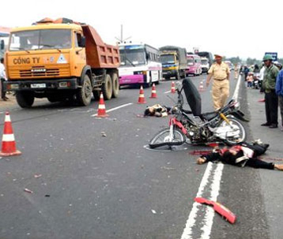
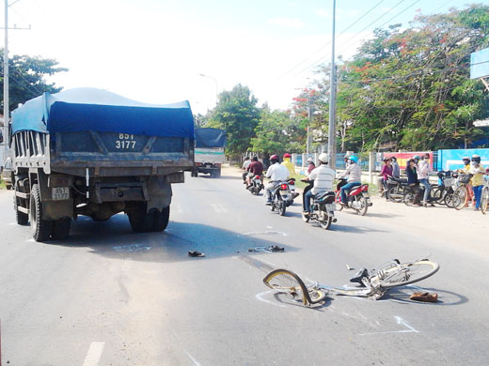
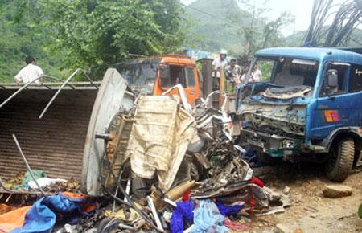
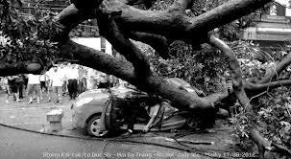
MỘT SỐ VỤ TAI NẠN ĐAU LÒNG TRÊN ĐẤT NƯỚC TA

Slide 17
HOẠT ĐỘNG KHÁM PHÁ

Slide 18
1. Liên hệ thực tế và trả lời câu hỏi:
+ Kể tên một tai nạn giao thông đường bộ mà em biết.
+ Nguyên nhân nào dẫn đến tai nạn đó?

Slide 19
Một tai nạn giao thông đường bộ mà em biết: Hôm đó, tầm 6 rưỡi tối, em đang ngồi ở ngoài cửa thì thấy tiếng xe máy và chiếc xe đạp điện va vào nhau đổ rầm. Chiếc xe máy do anh công nhân may mặc điều khiển, do đi không chú ý đã đâm vào đuôi xe của một bà đi xe đạp điện khiến cả hai người đều bị ngã xuống đường. Cũng may, vụ va chạm không quá nặng nên cả hai người chỉ bị trầy xước nhẹ bên ngoài.
Như vậy, nguyên nhân dẫn đến vụ tai nạn đó là do anh thanh niên chưa chú ý khi tham gia giao thông.

Slide 20
Vụ tai nạn 3 người chết ở Hưng Yên: Xe còn đăng kiểm, lái xe không có nồng độ cồn, ma túy
Theo báo cáo của cơ quan chức năng tỉnh Hưng Yên với đoàn công tác của Ủy ban ATGT Quốc gia, vào khoảng 15h05 ngày 13/6, một vụ tai nạn giao thông đặc biệt nghiêm trọng xảy ra tại Km9+500 đường nối hai cao tốc 5B và Pháp Vân-Cầu Giẽ, thuộc địa phận xã Đặng Lễ, huyện Ân Thi, tỉnh Hưng Yên. Vào thời điểm trên, xe ô tô tải biển kiểm soát 20C-107.59 do anh Nguyễn Đình Quyết (sinh năm 1985, ở xã Quỳnh Nguyên, huyện Quỳnh Phụ, tỉnh Thái Bình) điều khiển, lưu thông theo hướng huyện Yên Mỹ đi thành phố Hưng Yên đã xảy ra tai nạn với xe ô tô đi ngược chiều biển kiểm soát 89A-104.50 do anh Trần Văn Đạo (sinh năm 1990, ở xã Nguyễn Trãi, huyện Ân Thi, tỉnh Hưng Yên) điều khiển, trên xe chở chị Lê Thị Nga (sinh năm 1991, có hộ khẩu thường trú tại phường An Tảo, thành phố Hưng Yên) và cháu Nguyễn Hải Quân, sinh năm 2017 (con chị Nga).
Vụ tai nạn làm anh Trần Văn Đạo, chị Lê Thị Nga và cháu Nguyễn Hải Quân tử vong tại chỗ, hai xe ô tô hư hỏng nặng.

Slide 21
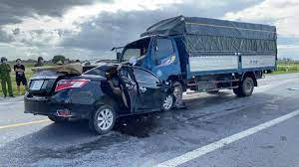
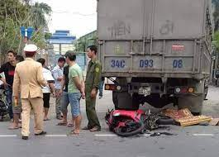
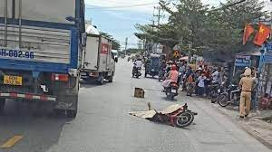
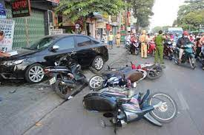

Slide 22
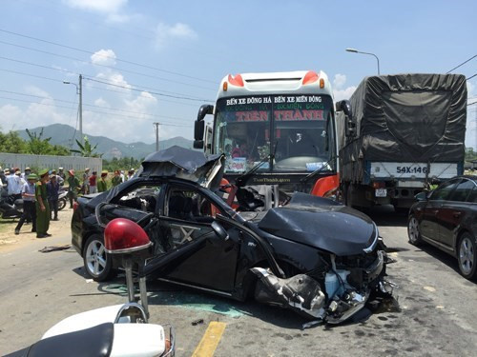
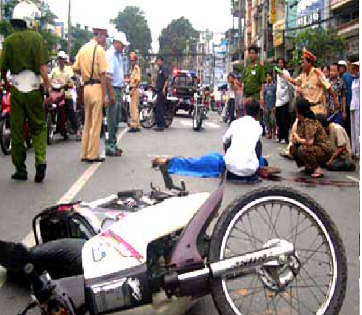
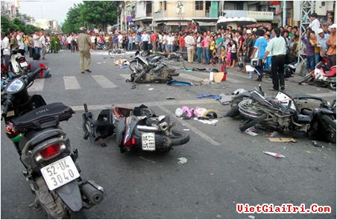
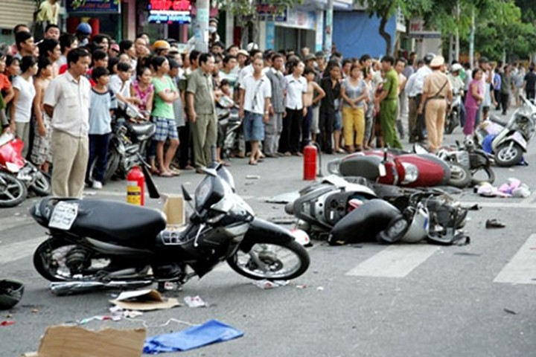

Slide 23

2. Quan sát và trả lời câu hỏi:
a. Quan sát các hình từ 2 đến 7
b. Suy nghĩ để chỉ ra những hành động có thể dẫn đến tai nạn giao thông và những việc nên làm để phòng tránh tai nạn giao thông.

Slide 24
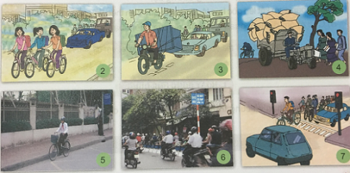

Slide 25
3. TRÌNH BÀY KẾT QUẢ.

Slide 26
Những hành động có thể dẫn đến tai nạn giao thông:
Hình 2: đi xe đạp dàn hàng ngang.
Hình 3: chở hàng cồng kềnh.
Hình 4: chở hàng cồng kềnh không có dây buộc và dùng xe không đúng chức năng để chuyên chở.
Hình 6: xe hai bánh đi vào phần đường của ô tô bốn bánh.
Hình 7: cố ý vượt đèn đỏ.
Những việc nên làm để phòng tránh tai nạn giao thông:
Hình 5: đội mũ bảo hiểm khi tham gia giao thông và chạy xe đạp sát lề phải.

Slide 27

THỰC HÀNH

Slide 28
4. ĐỌC, TRẢ LỜI VÀ VIẾT
a. Đọc nội dung sau:
Một số nguyên nhân gây tai nạn giao thông đường bộ là: người tham gia giao thông đi bộ hoặc đi xe không đúng phần đường quy định; đi xe đạp hàng 3,4; phóng nhanh, vượt ẩu. Vì vậy, để giảm thiểu tai nạn giao thông cần phải học và thực hiện đúng Luật Giao thông.

Slide 29
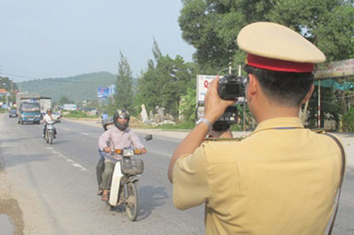
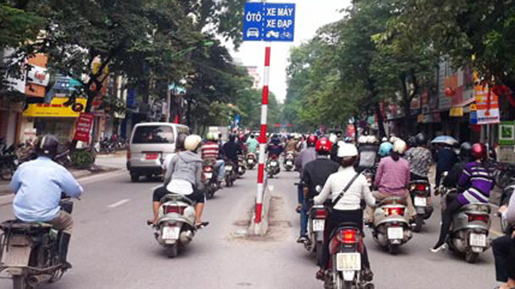
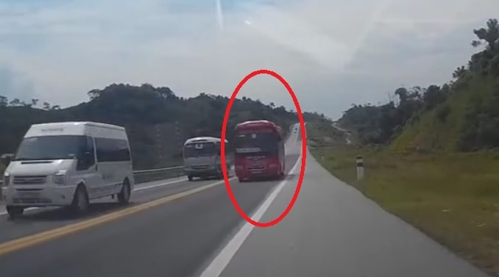
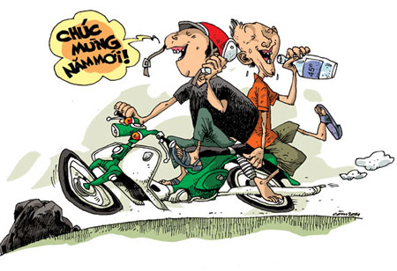
Nguyên nhân gây ra tai nạn giao thông
Chạy quá tốc độ
Không đúng làn đường
Vượt sai qui định
Uống rượu, bia khi lái xe

Slide 30
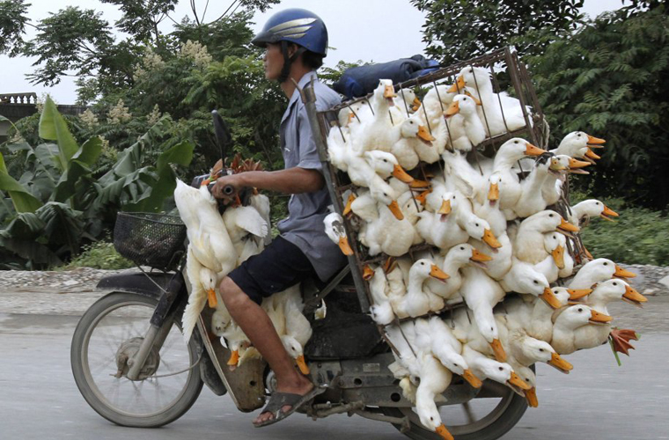
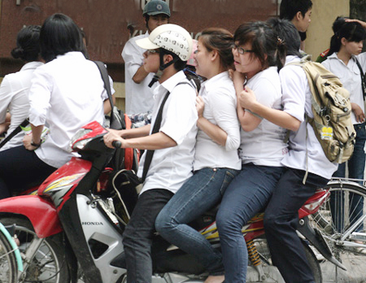
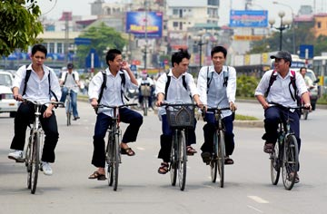
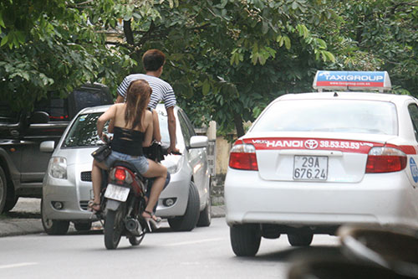
Chở hàng cồng kềnh
Chở quá nhiều người
Đi xe đạp dàn hàng ngang
Vượt ẩu
Notes:
30

Slide 31
b) Viết vào vở câu trả lời cho câu hỏi: Bạn làm gì để thực hiện an toàn giao thông?

Slide 32
Để thực hiện an toàn giao thông, chúng ta cần chấp hành đúng những Luật Giao thông: luôn đi đúng phần đường quy định, đội mũ bảo hiểm khi đi xe gắn máy, đi ô tô phải cài dây an toàn, không đi hàng ngang, không lạng lách, đánh võng, không phóng nhanh, vượt ẩu, không chở đồ cồng kềnh, không vượt đèn đỏ, ....

Slide 33
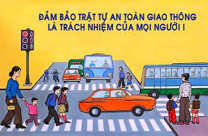
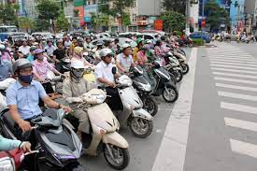
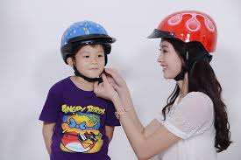
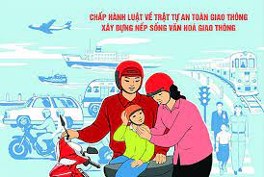

Slide 34
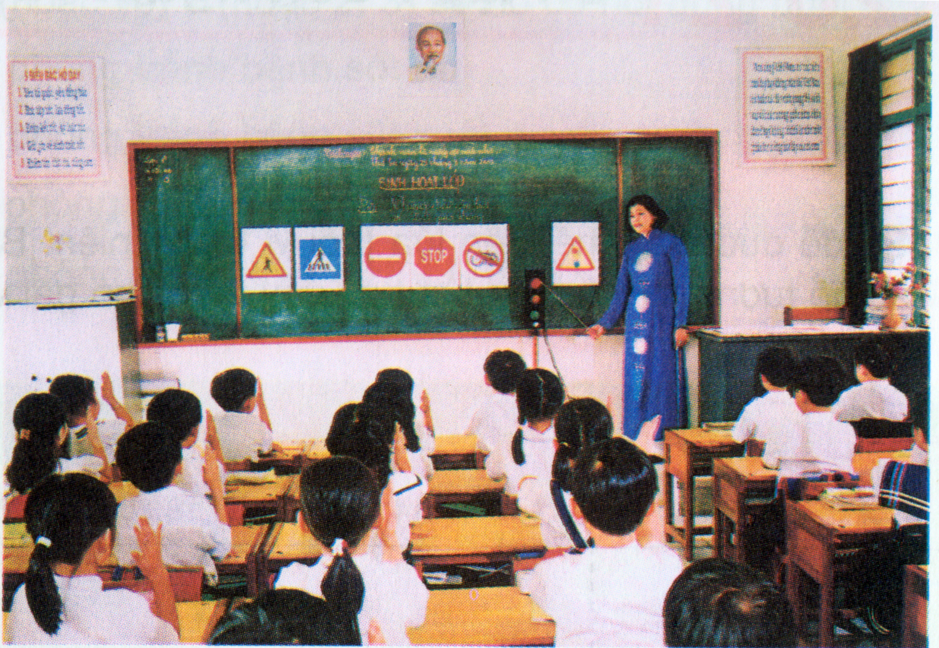
Học sinh học an toàn giao thông.

Slide 35
HOẠT ĐỘNG VẬN DỤNG

Slide 36
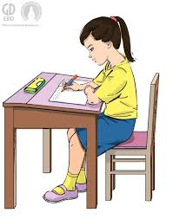
1. Suy nghĩ và viết:
Em suy nghĩ và viết ra một cam kết để phòng tránh tai nạn giao thông đường bộ.

Slide 37
2. TRÌNH BÀY KẾT QUẢ.

Slide 38
Cộng hòa xã hội chủ nghĩa Việt Nam
Độc lập - Tự do - Hạnh phúc
Hà Nội, ngày 05 tháng 11 năm 2021
BẢN CAM KẾT
PHÒNG TRÁNH TAI NẠN GIAO THÔNG ĐƯỜNG BỘ
Em tên là:
Học sinh lớp 5A, Trường Tiểu học Phúc Lợi, Long Biên, Hà Nội.
Hưởng ứng tháng An toàn giao thông đường bộ, em xin cam kết thực hiện tốt một số điều như sau:
+ Đi bộ trên vỉa hè.
+ Không chơi dưới lòng đường.
+ Đội mũ bảo hiểm khi ngồi trên xe máy.
+ Đi xe đạp sát lề phải, không vượt đèn đỏ.
+ Không đi xe đạp dàn hàng 3;4.
+ Không sử dụng ô, dù khi tham gia giao thông.
+ Chấp hành nghiêm chỉnh theo các biển báo giao thông hoặc hiệu lệnh của người điều khiển giao thông.
Em xin hứa sẽ thực hiện tốt những điều đã nêu trên.
Người cam kết
( kí và ghi rõ họ tên)

Slide 39
Long Biên, ngày 05 tháng 11 năm 2021
BẢN CAM KẾT
PHÒNG TRÁNH TAI NẠN GIAO THÔNG ĐƯỜNG BỘ
Hưởng ứng tháng An toàn giao thông đường bộ, Chi đội 5A chúng em xin cam kết với Ban giám hiệu Nhà trường, cô giáo chủ nhiệm và cô Tổng phụ trách thực hiện tốt một số điều như sau:
+ Đi bộ trên vỉa hè.
+ Không chơi dưới lòng đường.
+ Đội mũ bảo hiểm khi ngồi trên xe máy.
+ Đi xe đạp sát lề phải, không vượt đèn đỏ.
+ Không đi xe đạp dàn hàng 3;4.
+ Không sử dụng ô, dù khi tham gia giao thông.
+ Chấp hành nghiêm chỉnh theo các biển báo giao thông hoặc hiệu lệnh của người điều khiển giao thông.
Chi đội 5A xin hứa sẽ thực hiện tốt những điều đã nêu trên.
THAY MẶT CHI ĐỘI
TRƯỜNG TIỂU HỌC PHÚC LỢI CHI ĐỘI 5A | CỘNG HÒA XÃ HỘI CHỦ NGHĨA VIỆT NAM Độc lập – Tự do – Hạnh phúc.

Slide 40

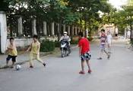
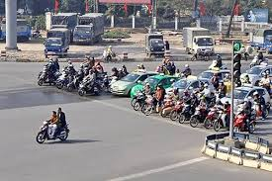
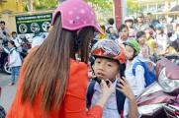
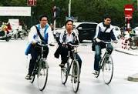
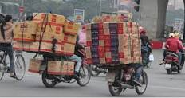
THƯ GIÃN CÙNG Ô CHỮ
1
G
I
A
O
T
H
Ô
N
G
2
Đ
Á
B
Ó
N
G
Ở
L
Ò
N
G
Đ
Ư
Ờ
N
G
3
V
Ư
Ợ
T
Đ
È
N
Đ
Ỏ
4
M
Ũ
B
Ả
O
H
I
Ể
M
5
Đ
I
X
E
Đ
Ạ
P
H
À
N
G
N
G
A
N
G
6
C
H
Ở
H
À
N
G
C
Ồ
N
G
K
Ề
N
H
4
2
3
5
6

Slide 41
HOẠT ĐỘNG ỨNG DỤNG

Slide 42



Nhắc người thân và cùng thực hiện những điều đã cam kết để phòng tránh tai nạn giao thông.

Slide 43


NÀM

Slide 44
Học kĩ bài 11 (Xem lại bài cô gửi trên nhóm lớp). Chuẩn bị bài 12 kiểm tra (Hướng dẫn học trang 35).

Slide 45
TIẾT HỌC KẾT THÚC TẠI ĐÂY !

Slide 46

CHÚC CÁC EM:
CHĂM NGOAN, HỌC TỐT!
CHÀO TẠM BIỆT
CÁC EM!

